Slide 1

Марія Ковнацька
Maria Ludwika Kownacka
1894 - 1982

Slide 2
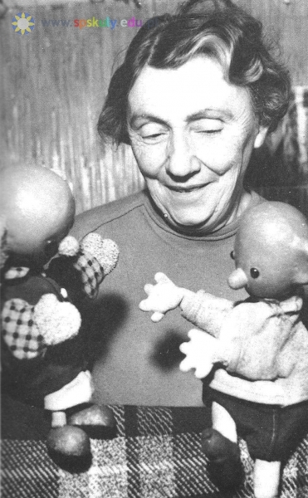
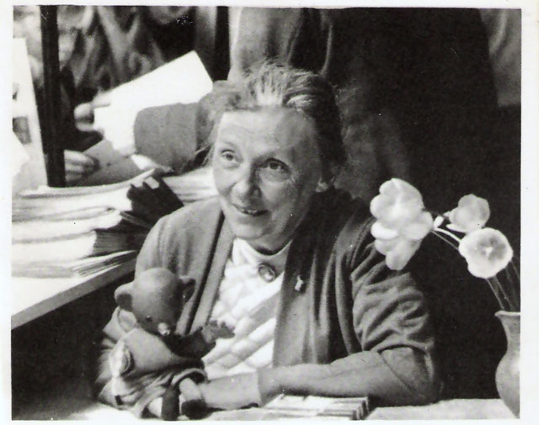

Slide 3
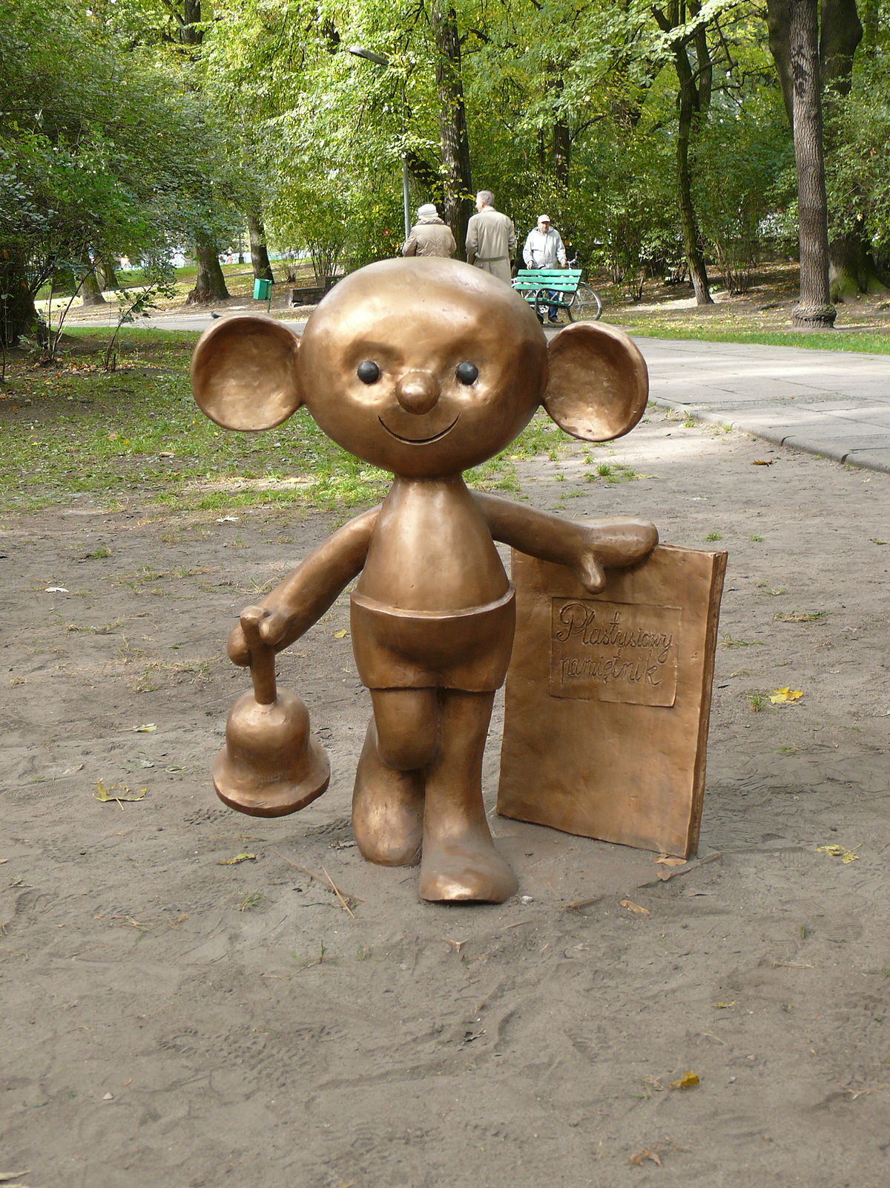
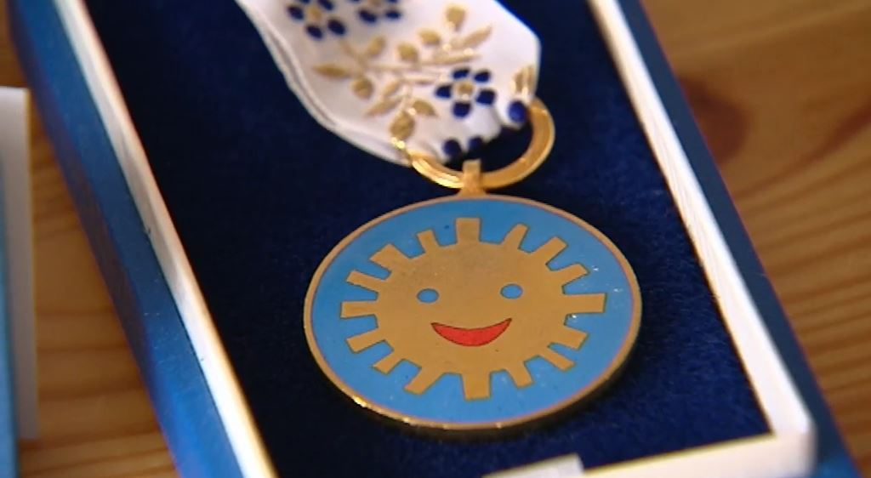

Slide 4
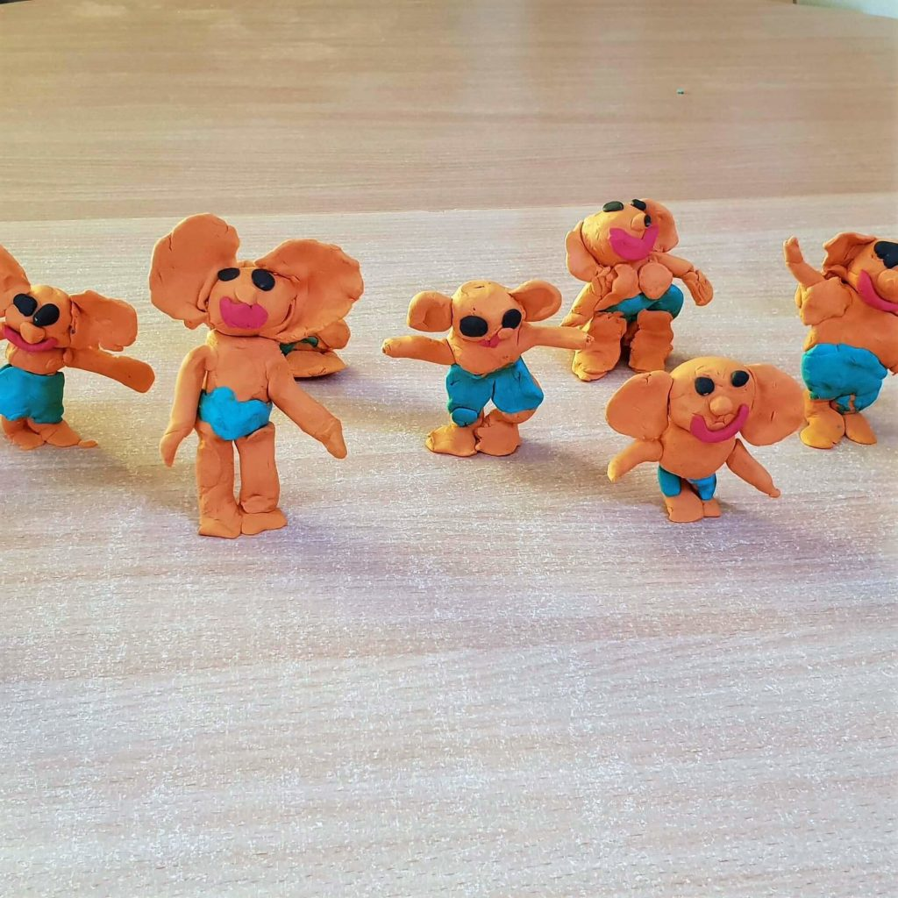
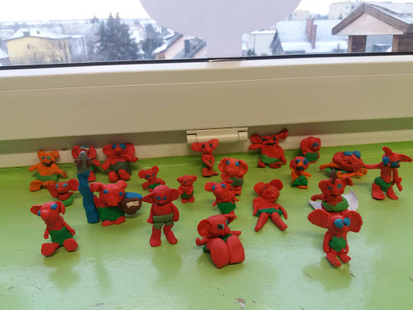


Slide 5


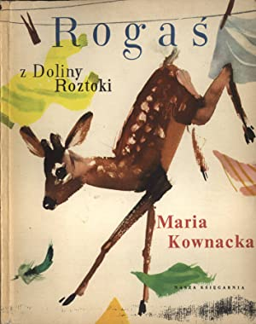

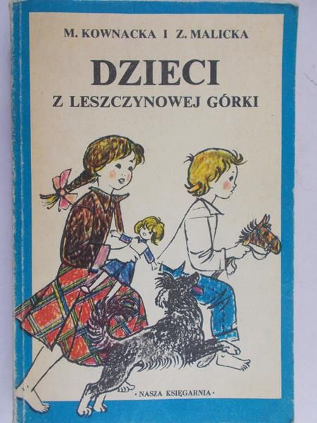

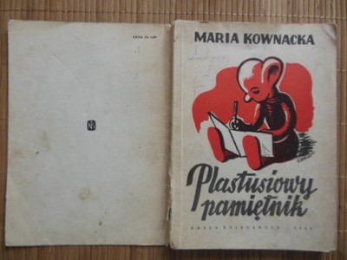
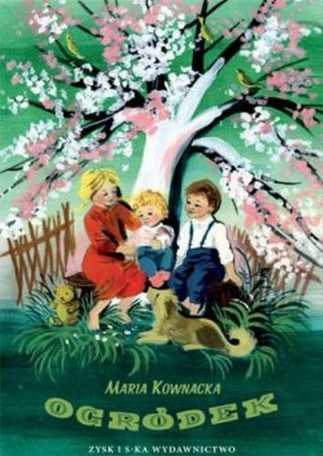
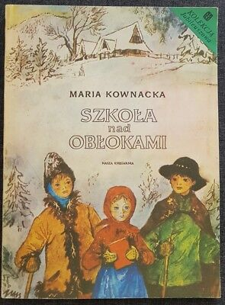

Slide 6
11 вересня 1894 – народилася Марія Людвіка Ковнацька в Слупі
1912 – початок педагогічної кар’єри
1915 – евакуація під час Першої світової війни (Мінськ)
1918-1919 – Кживда, перша народна школа
1919 – переїзд до Варшави, співпраця з «Вогником»
до 1939 - року працює бібліотекаркою у Бібліотеці Міністерства Сільськогосподарських Реформ.
1928 - співорганізовує ляльковий театр «Бай», для якого сама пише сценарії.
1931 – початок історій про Пластуся
1936 – «Щоденник Пластуся»
1946 - повернулася на роботу до Сільськогосподарського Міністерства, багато пише, видає твори, написані під час війни
1950 – пенсія та література
1958 – Пластусьово у Ломянках
Померла 27 лютого 1982 року у Варшаві, там і похована.

Slide 7
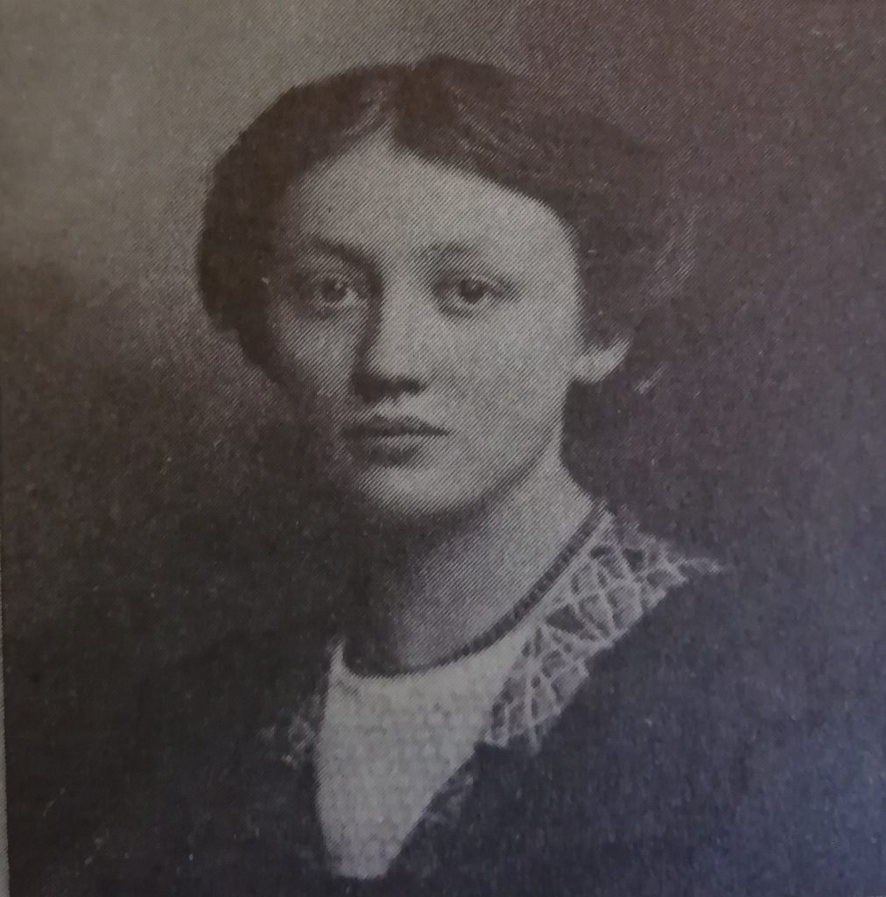
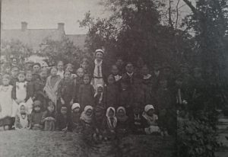
Старі фотографії…

Slide 8
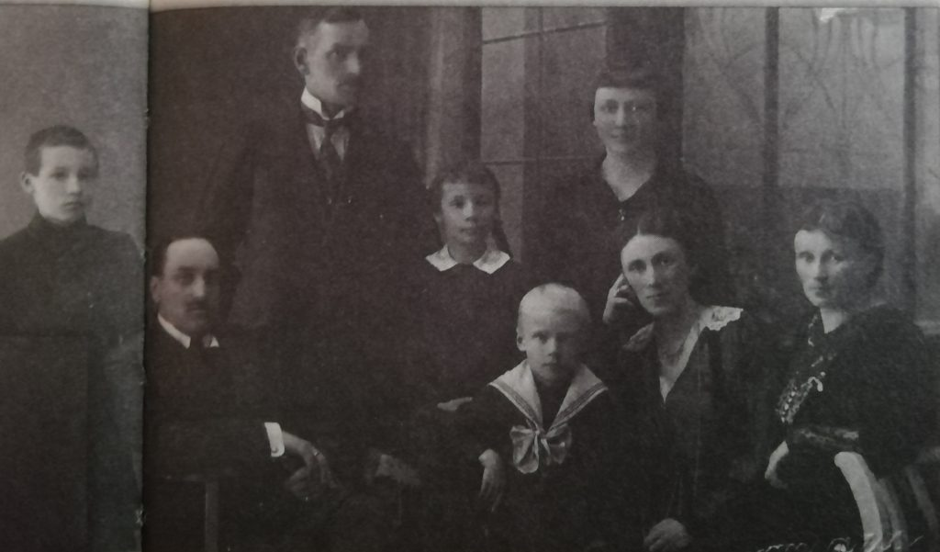
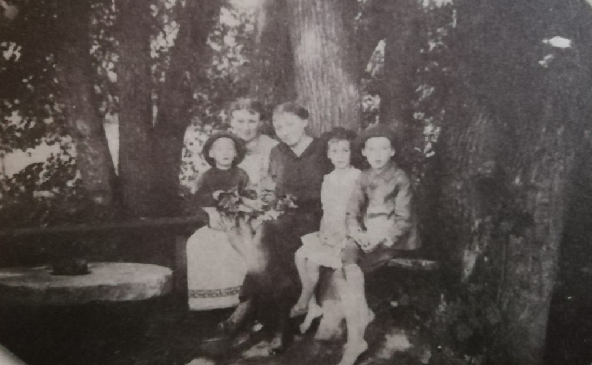
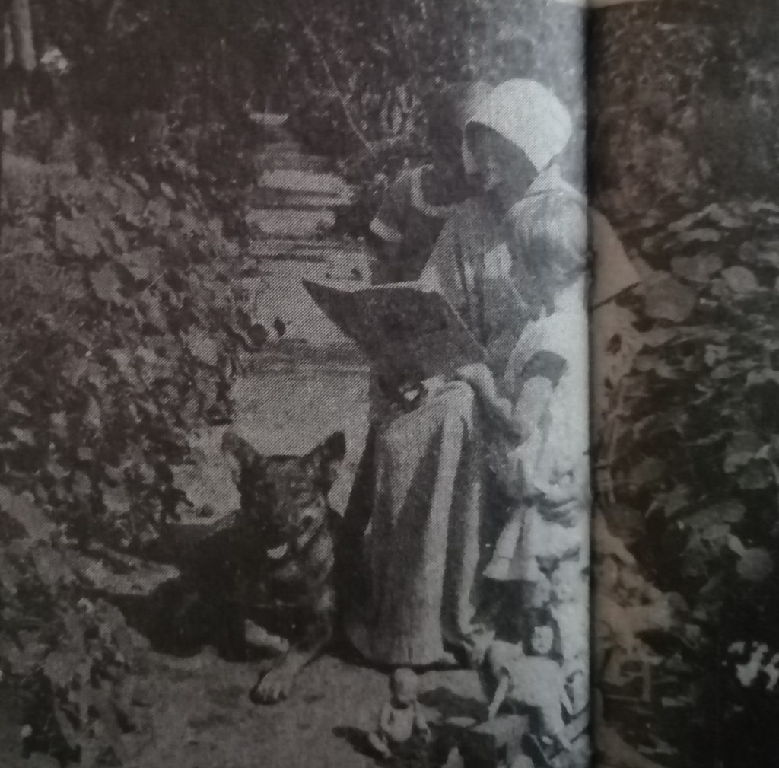

Slide 9
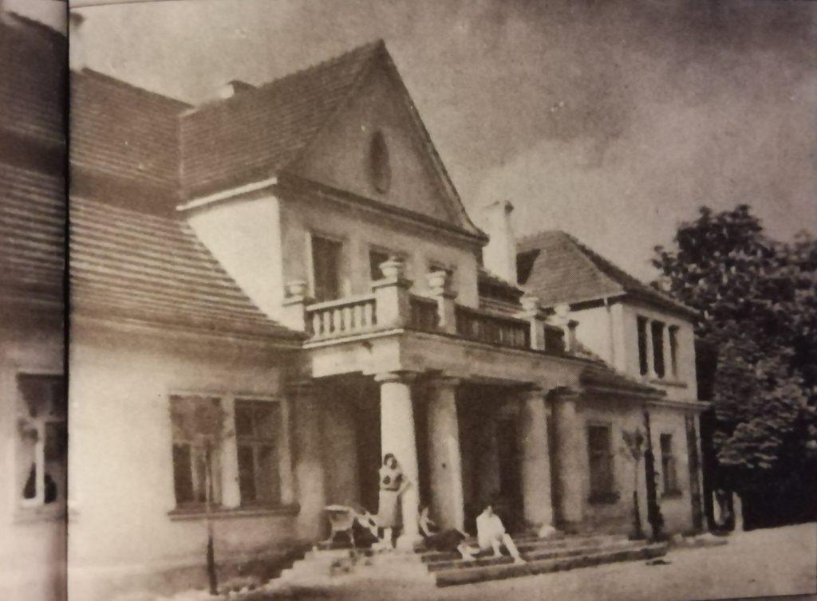
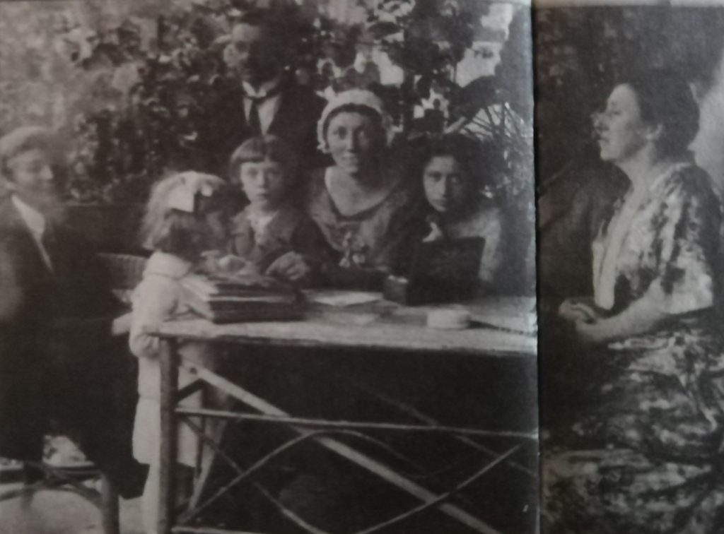
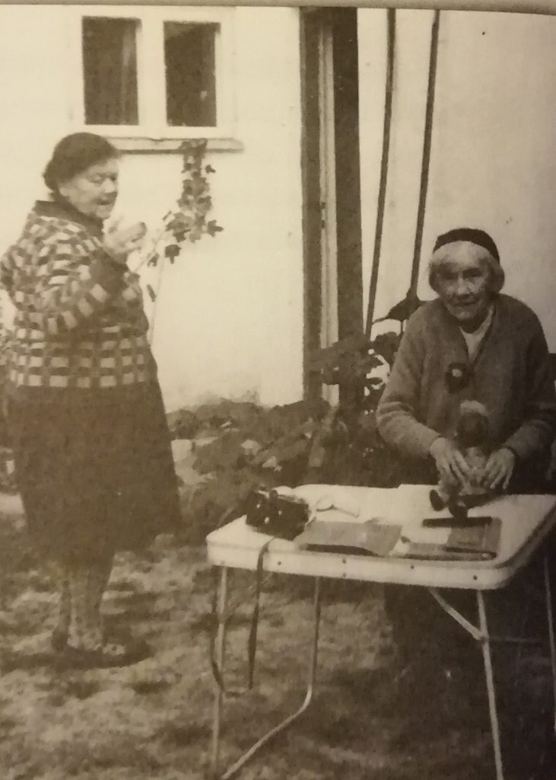

Slide 10
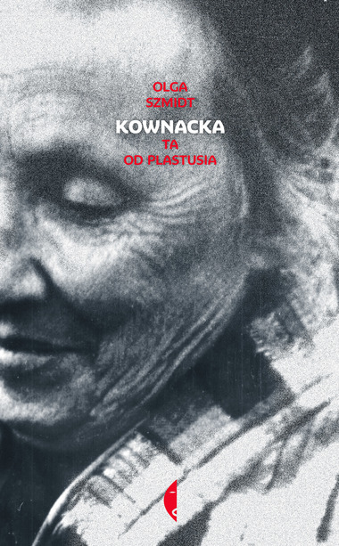

Радимо:
https://naurok.com.ua/prezentaciya-do-uroku-chitannya-marya-kovnacka-194448.html
https://www.emaze.com/@ALROQZZR
https://www.facebook.com/Samorz%C4%85dowe-Przedszkole-nr-2-im-Marii-Kownackiej-z-grupami-integracyjnymi-1213718122076246/
https://zastawie-netau.net/kownacka/

